Slide 1
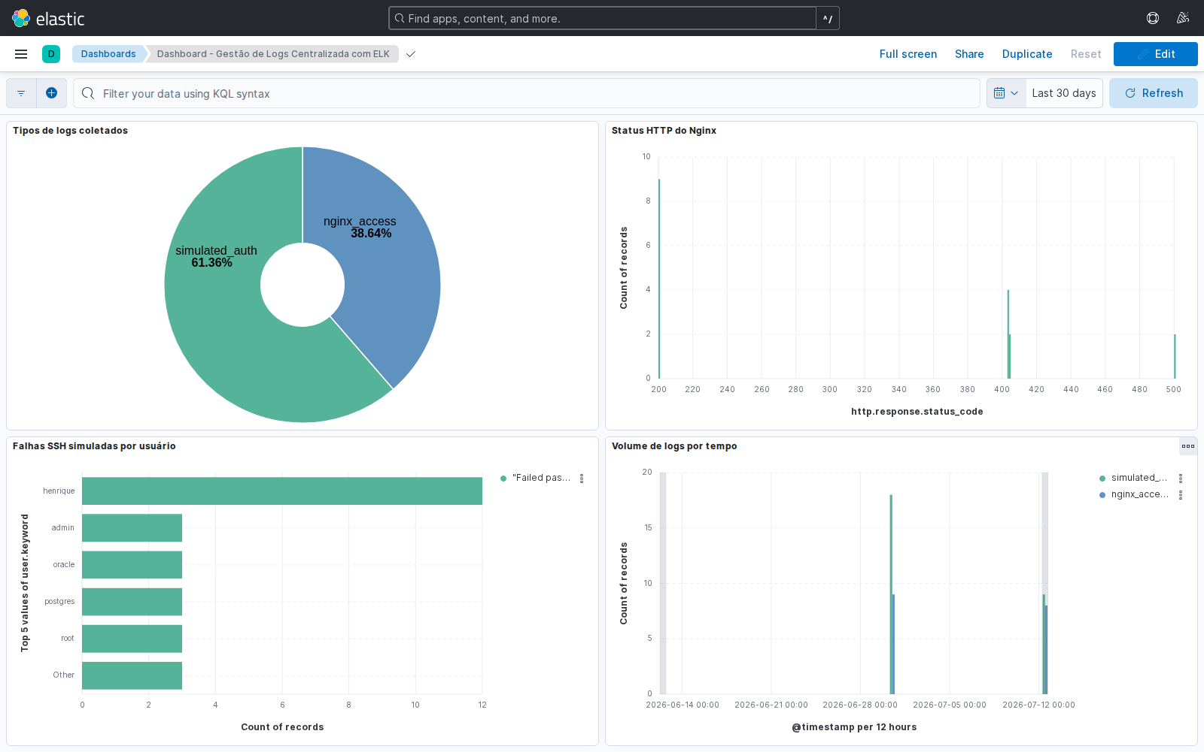
GESTÃO DE LOGS CENTRALIZADA COM ELK
Apresentação prática para Sistemas Operacionais
Filebeat coleta logs
Logstash processa
Elasticsearch indexa
Kibana mostra dashboards
Demo real do Kibana, não mockup bonito pra enganar professor.
Gestão de Logs Centralizada com ELK · Sistemas Operacionais
1

Slide 2
1. O problema
Por que centralizar logs?
Sem centralização
Com ELK
Cada servidor guarda logs locais em /var/log
Investigar falha SSH exige entrar máquina por máquina
Erros HTTP ficam espalhados
Auditoria vira busca manual em arquivo texto
Eventos chegam em um índice central
Filtros por usuário, IP, status HTTP e horário
Dashboard mostra padrões rapidamente
A investigação fica reproduzível e auditável
Gestão de Logs Centralizada com ELK · Sistemas Operacionais
2

Slide 3
2. Resultado que será mostrado
Começamos pelo que interessa: o dashboard funcionando
Este é o ponto principal da apresentação: logs gerados → enviados → indexados → visualizados no Kibana.
Gestão de Logs Centralizada com ELK · Sistemas Operacionais
3

Slide 4
3. Ordem da demonstração
A demo precisa parecer controle, não improviso
1
docker compose ps
mostrar os 5 containers rodando
2
generate_logs.sh
gerar HTTP 200/403/404/500 + SSH/sudo
3
verify.sh
provar índice e eventos no Elasticsearch
4
Kibana Dashboard
mostrar os 4 gráficos
5
Discover
filtrar nginx_access e Failed password
Gestão de Logs Centralizada com ELK · Sistemas Operacionais
4

Slide 5
4. Arquitetura prática
O caminho real do evento
Nginx / auth.log
→
Filebeat
→
Logstash :5044
→
Elasticsearch
→
Kibana :5601
fontes de log
coleta arquivos
Grok / normalização
índice so-logs-*
dashboard e filtros
filebeat/filebeat.yml
paths: /var/log/nginx/access.log
paths: /sample-logs/auth.log
logstash/pipeline/logstash.conf
COMBINEDAPACHELOG
Failed password / sudo / Accepted password
Elasticsearch
so-logs-YYYY.MM.dd
Gestão de Logs Centralizada com ELK · Sistemas Operacionais
5

Slide 6
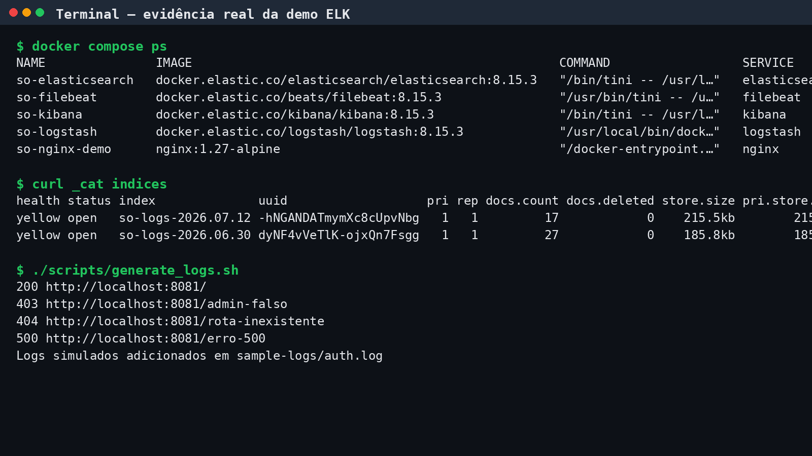
5. Evidência pelo terminal
Antes do Kibana, provamos que a stack está viva
Gestão de Logs Centralizada com ELK · Sistemas Operacionais
6

Slide 7
6. Eventos gerados para a demo
Nada de “confia”: o script cria casos claros
HTTP / Nginx
Linux / SSH simulado
200: acesso normal
403: /admin-falso
404: /rota-inexistente
500: /erro-500
Campos: rota, IP, status, horário
Failed password: tentativa inválida
Accepted password: login aceito
sudo: uso de privilégio
Campos: user, source_ip, source_port
Filtro-chave: message: "Failed password"
Gestão de Logs Centralizada com ELK · Sistemas Operacionais
7

Slide 8
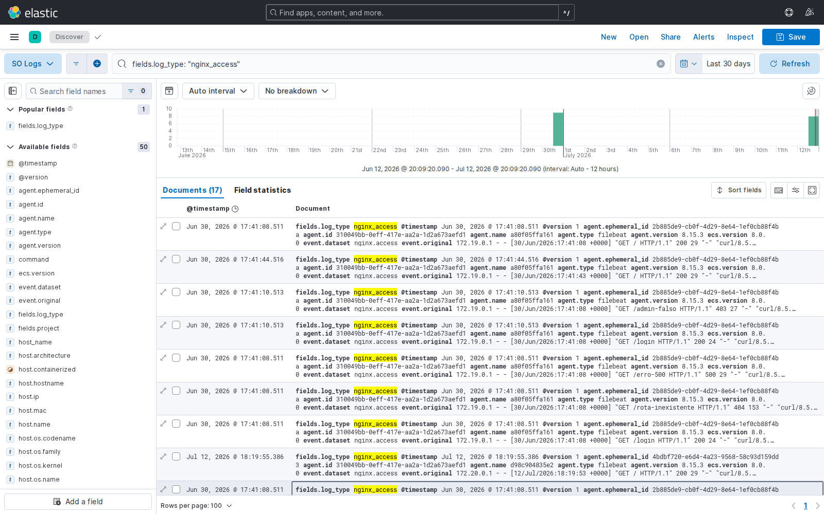
7. Discover: logs HTTP reais
Filtro usado: fields.log_type: "nginx_access"
Gestão de Logs Centralizada com ELK · Sistemas Operacionais
8

Slide 9
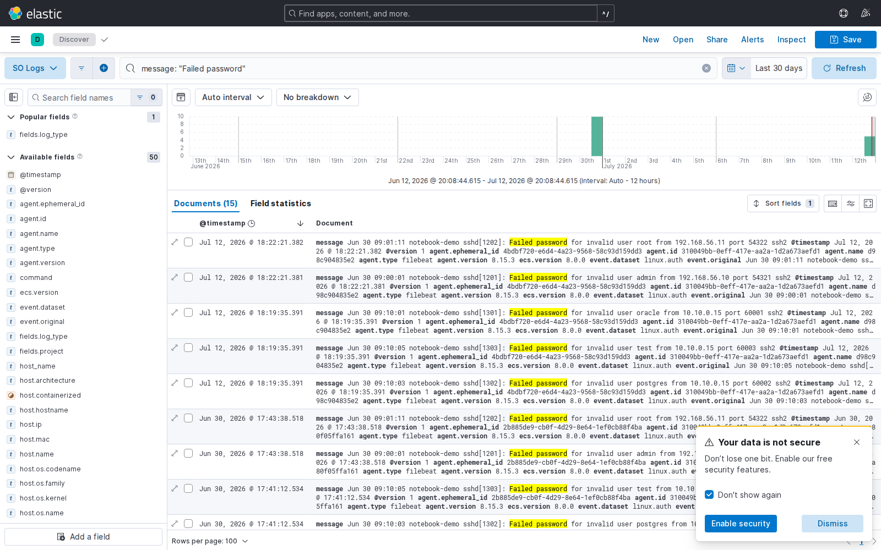
8. Discover: falhas SSH reais no índice
Filtro usado: message: "Failed password"
Gestão de Logs Centralizada com ELK · Sistemas Operacionais
9

Slide 10
9. Como atende ao tema do professor
Mapeamento direto: requisito → implementação
Servidor Linux
host executando Docker Compose
ELK
Elasticsearch + Logstash + Kibana
Agente Filebeat
container Filebeat lendo logs
Logs SSH
sample-logs/auth.log simulando /var/log/auth.log
Logs Apache
Nginx gera logs HTTP equivalentes
Dashboards
kibana-dashboard.ndjson + Kibana real
Defesa obrigatória: em produção, Filebeat ficaria nas máquinas reais; no laboratório, containers simulam a arquitetura lógica.
Gestão de Logs Centralizada com ELK · Sistemas Operacionais
10

Slide 11
10. Trade-offs e limitações
Mostrar maturidade técnica vale ponto
Docker Compose
Nginx vs Apache
reproduzível, mas simula várias máquinas
logs HTTP equivalentes, mas não é Apache literalmente
SSH simulado
ELK
demo controlada, mas não é ataque real
poderoso, mas consome RAM
Não escondam essas limitações. Expliquem. Professor gosta quando o grupo sabe defender decisão técnica sem florear.
Gestão de Logs Centralizada com ELK · Sistemas Operacionais
11

Slide 12
CONCLUSÃO
Saímos de logs locais espalhados para uma visão centralizada, pesquisável e auditável.
gerar log → Filebeat coleta → Logstash processa → Elasticsearch indexa → Kibana mostra
Frase final:
“A centralização permite investigar falhas SSH, erros HTTP e padrões suspeitos sem acessar máquina por máquina.”
Gestão de Logs Centralizada com ELK · Sistemas Operacionais
12

